Slide 1
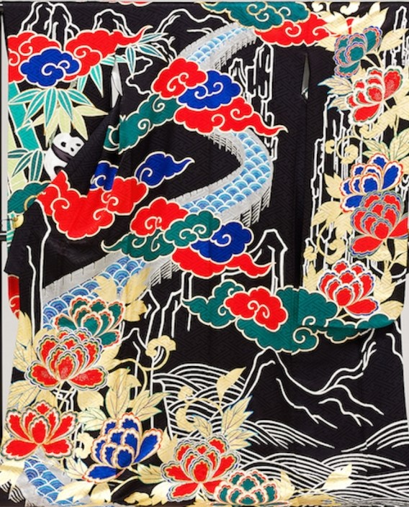

中国語
ランチタイムトーク
土曜日も開催！
中国の文化や習慣について、みんなで話をしませんか？
一起学习中文吧！
日 時：1月 6日（土） 13：30～14：30
1月18日（木） 12：00～13：00
（開場：10分前）
※それぞれ時間と場所が異なりますので，ご注意ください。
参加費：無 料
定 員：18名（先着順）
講 師：中国人留学生
孟 卓然（もう たくぜん）さん
2月の実施日は約2週間前にHP,FBにてお知らせします。
日 程 | 時 間 | 場 所
土曜日 1月 6日（土） | 13：30～14：30 | かごしま県民交流センター ３階 小研修室第１
木曜日 1月18日（木） | 12：00～13：00 | かごしま県民交流センター 1階 会議室A
※それぞれ時間と場所が異なりますので，ご注意ください。
★ 申込みは必要ありませんが先着順です ★
（公財）鹿児島県国際交流協会
TEL 099-221-6620
URL https://www.kiaweb.or.jp/

